Slide 1

5.11
径向渐变

Slide 2
盒子模型中的径向渐变属性
径向渐变background-image:radial-gradient
径向渐变是网页中另一种常见的渐变，在径向渐变过程中，起始颜色会从一个中心点开始，依据椭圆或圆形进行扩张渐变。运用CSS3中的“background-image:radial-gradient（参数值）;”样式可以实现径向渐变效果，其基本语法格式如下：
在上面的语法格式中，radial-gradient用于定义径向渐变效果，括号内的参数值用于设定渐变形状、圆心位置和颜色值。
background-image:radial-gradient(渐变形状 圆心位置,颜色值1,颜色值2...,颜色值n);

Slide 3
径向渐变属性的基本语法
background-image:radial-gradient(渐变形状 圆心位置,颜色值1,颜色值2...,颜色值n);
渐变形状
渐变形状用来定义径向渐变的形状，其取值既可以是定义水平和垂直半径的像素值或百分比，也可以是相应的关键词。其中关键词主要包括两个值“circle”和“ellipse”，具体解释如下。
像素值/百分比：用于定义形状的水平和垂直半径，如“80px 50px”表示径向渐变形状为水平半径为80px，垂直半径为50px的椭圆形。
circle：指定径向渐变形状为圆形。
ellipse：指定径向渐变形状是椭圆形

Slide 4
径向渐变属性的基本语法
background-image:radial-gradient(渐变形状 圆心位置,颜色值1,颜色值2...,颜色值n);
圆心位置
圆心位置用于确定元素渐变的中心位置，使用“at”加上关键词或参数值来定义径向渐变的中心位置。该属性值类似于CSS中的background-pisition属性值，如果省略则默认为“center”。该属性值主要有以下几种：
像素值/百分比：用于定义圆心的水平和垂直坐标，可以为负值。
left：设置左边为径向渐变圆心的横坐标值。
center：设置中间为径向渐变圆心的横坐标值或纵坐标。
right：设置右边为径向渐变圆心的横坐标值。
top：设置顶部为径向渐变圆心的纵坐标值。
bottom：设置底部为径向渐变圆心的纵坐标值。

Slide 5
径向渐变属性的基本语法
background-image:radial-gradient(渐变形状 圆心位置,颜色值1,颜色值2...,颜色值n);
颜色值
”颜色值1”表示起始颜色，“颜色值n”表示结束颜色，起始颜色和结束颜色之前可以添加多个颜色值，且每个颜色值后面都可以用百分比值设定该颜色在整个过渡阶段中对应的位置，各颜色值之间用“，”隔开。

Slide 6

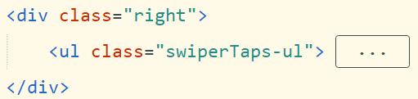
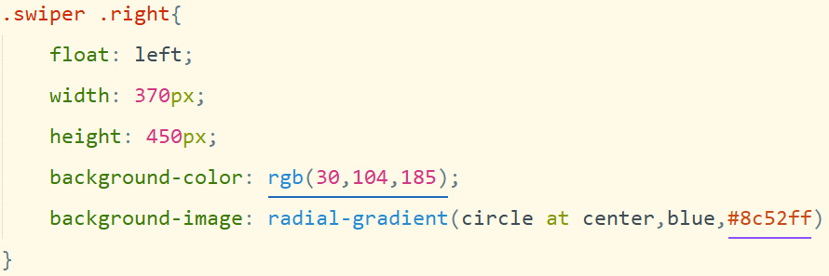
径向渐变属性编程实战
案例

Slide 7
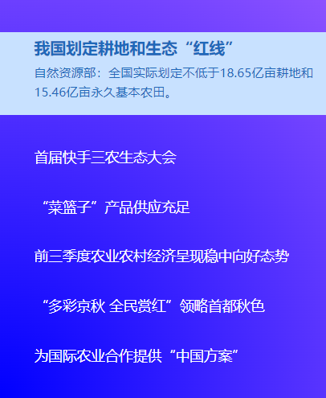
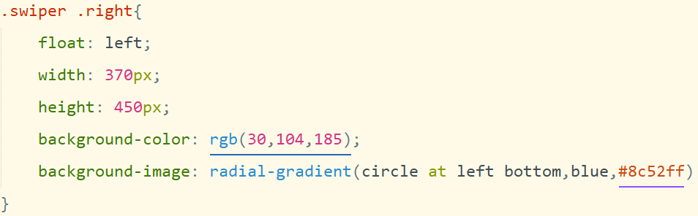
径向渐变属性编程实战
案例

Slide 8
径向渐变属性编程实战
径向渐变效果的实现展示了技术的灵活性和创新性。通过调整渐变形状、圆心位置和颜色值，可以创造出丰富多样的视觉效果。我们在面对问题和挑战时，应该保持开放的思维，敢于尝试不同的解决方案，寻求最佳的效果。

Slide 9
总结
01
盒子模型中的径向渐变属性
02
径向渐变属性编程实战

Slide 10
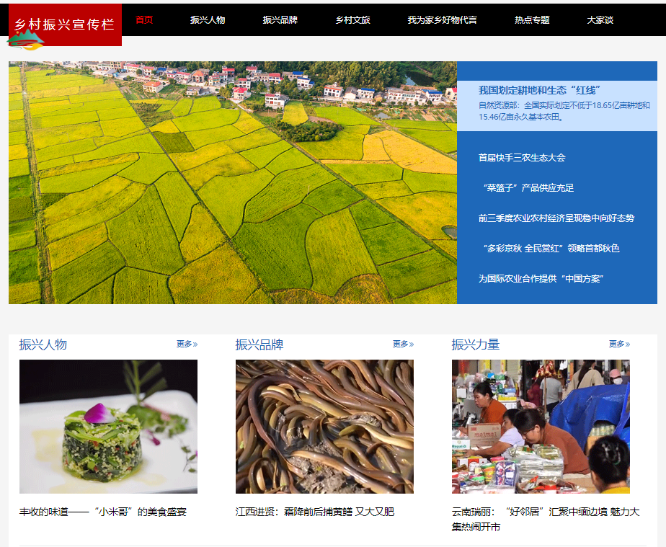
乡村振兴网页案例中径向渐变属性的应用
小试身手
根据自己的想法，使用径向渐变属性，为乡村振兴宣传栏网页中头部导航栏设置背景效果。

